Slide 1


Approchez votre souris
de mon visage
A propos de moi …

Slide 3

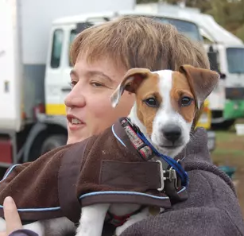
Je m’appelle Mélanie et j’ai la passion des chevaux depuis ma plus tendre enfance. C’est pourquoi, je choisis aujourd’hui d’en faire mon métier.
Dans vos recherches, si vous êtes perdu au milieu de ce jeu de piste, je vous propose de vous accompagner tout au long de votre démarche pour trouver votre cheval. Grâce à mes connaissances équines et aussi au réseau que j’ai pu créer dans notre belle région (Drôme/Vaucluse) depuis de nombreuses années, je mettrai tout en place pour que vous trouviez la monture qui vous convienne .

